Slide 1
2021 IT 신기술 동향
[ 2021541002 권순민 ]
졸업프로젝트_윤영현 교수님
Notes:
2021 IT 신기술 동향을 발표하도록 하겠습니다.

Slide 2

METAVERSE
메타버스는
가상과 초월을 의미하는 ‘Meta’와
세계를 뜻하는 ‘Universe’의 합성어임.
현실의 세계와 가상의 세계가 상호작용하며 함께 진화하는 생태계를 의미한다.
https://www.koit.co.kr/news/articleView.html?idxno=87187
Notes:
제가 이번에 발표할 신기술은 메타버스 입니다.
메타버스는 ~의 합성어로 ~을 의미합니다.

Slide 3
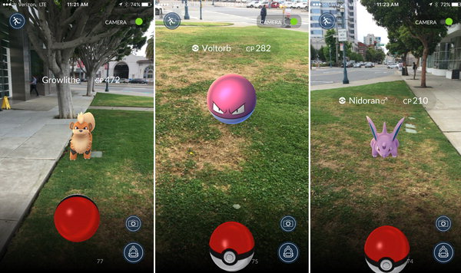
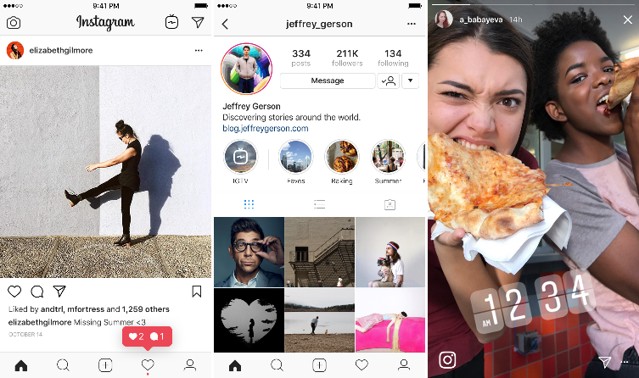
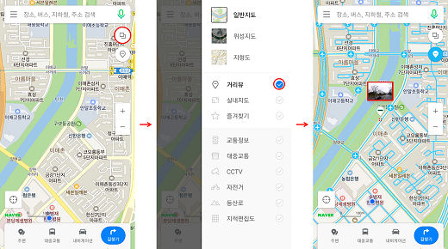
Metaverse 유형
증강현실
라이프로깅
미러월드
현실공간에 그래픽으로 구현한
가상의 사물을 겹쳐 보이게 만들어
상호작용이 가능한 환경.
시간과 장소의 제약없이
일상에서 얻는 경험과 정보를
웹 공간에 기록하는 활동.
현실세계를 최대한 사실적으로
반영하면서
정보를 확장한 세계.
Notes:
메타버스는 총 4개의 유형으로 나눌 수 있는데
우리가 지금까지의 생활과 가장 밀접해있었던 3개의 유형을 먼저 설명드리도록 하겠습니다.
첫번째 증강현실은 ~한 환경으로 대표적인 예시로는 포켓몬 고 게임이 있습니다.
두번재 라이프로깅은 ~한 활동으로 우리가 자주 사용하는 인스타그램이 대표적인 예라고 할 수 있습니다.
마지막으로 미러월드는 ~한 세계로 그림의 네이버지도 그외에도 구글맵, 카카오맵등의 예시가 있습니다.

Slide 4
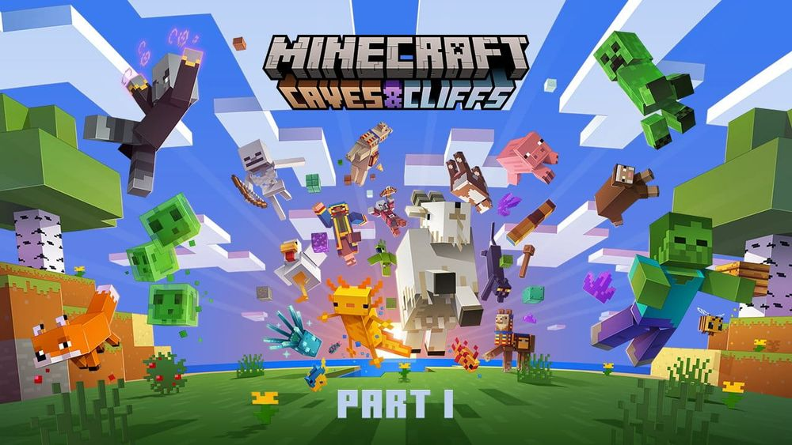

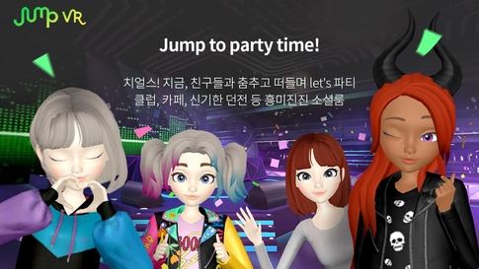
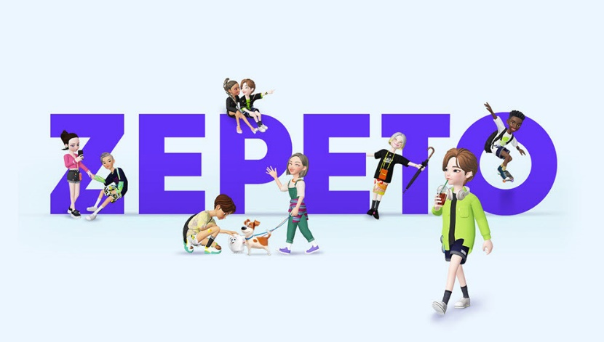
Metaverse 유형
가상세계
디지털 데이터로 구축한 3차원 세계,
이 세계에 사람들은 자신의 정체성이 담긴
아바타를 만들어 활동하고 교류한다.
마인크래프트, ROBLOX와 같은
가상세계 게임 플랫폼
SKT의 JUMP VR, ZEPETO와 같은
가상세계 커뮤니케이션 플랫폼
Notes:
앞서 말씀드린대로 메타버스에는 4개의 유형이 존재하는데
그 나머지 하나는 가상세계입니다.
가상세계는 ~교류하는 것으로 코로나로인한 언택트시대가 찾아오면서 많은 인기를 끌었습니다.
대표적으로는 ~와 같은 게임플랫폼과 ~와 같은 커뮤니케이션 플랫폼이 있습니다.

Slide 5
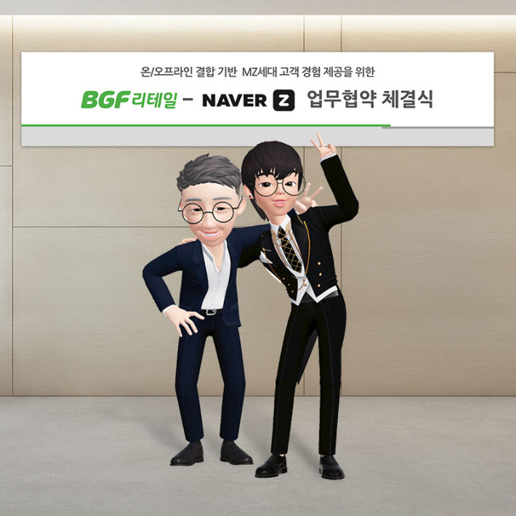
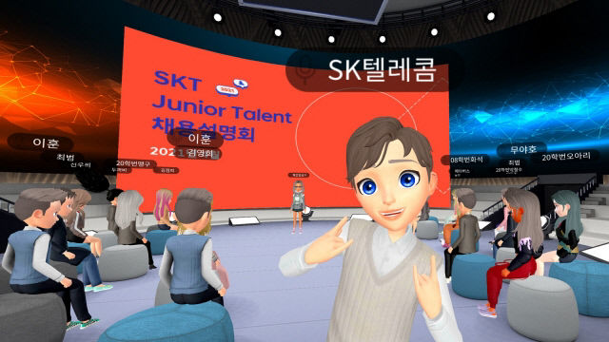
가상세계 커뮤니케이션 플랫폼
BGF리테일과 네이버Z의 가상현실 편의점 오픈 업무협약식은 제페토에서 양측 대표의 아바타가 참여하는 형식으로 진행
SK텔레콤이 최근 자사의 메타버스 비대면 모임 서비스인 '점프 버추얼 밋업' 애플리케이션을 활용해 채용설명회를 열었다.
Notes:
특히나 커뮤니케이션 플랫폼은 각 기업에서도 많이 활용하게되는데
그 대표적인 예시로 ~와 ~가 있습니다.

Slide 6

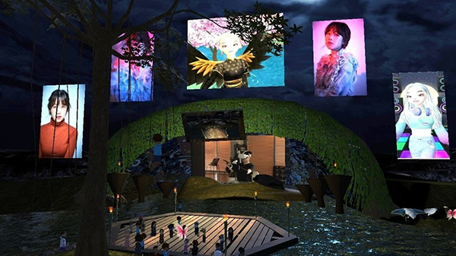
‘제 1회 메타버스 코리아’ 개최
한국전자정보통신산업진흥회와
엑스포럼이 주관하는 2021 메타버스 코리아
2021.10.26~2021.10.29
‘온마인드’가 제작한 디지털 휴먼 수아의
메타버스 코리아 소개
NFT형태로 제작/판매하는 메타버스 플랫폼 ‘스노우닥’의
작품을 VR기기를 쓰고 수천명의 이용자가 가상세계의 콘서트를 즐김.
Notes:
메타버스의 상승세는 끝을 몰랐고
한국 전자정보통신산업진흥회와 엑스포럼이 주관하는 제 1회 메타버스 코리아를 개최하게됩니다.
이때의 가장 주목받던 두 작품은 온마인드의 수아와 스노우닥의 가상세계 콘서트로
제가 주목하던 가상현실 커뮤니케이션 플랫폼입니다.

Slide 7
2022년 IT 신기술 동향
메타버스, 대체불가능토큰(NFT), 전기자동차…. 올해 증시를 휩쓴 신기술들이다.
이코노미스트는 《2022년 세계대전망》에서 새해를 앞두고 눈여겨봐야 할 기술 22개를 선정했다.
△드론 배송 △하늘을 나는 전기택시 △인공육과 인공생선 △웨어러블 건강 추적기 △가상 인플루언서
△열펌프 △태양 지구공학 △이산화탄소 직접 포집 △수직 농업 △가상현실 운동 △우주관광 △양자 컴퓨팅
특히, 규제 문제 등으로 주춤하던 드론 배송이 내년부터는 본격적으로 날아오를 전망이다.
구글 자회사인 윙은 미국 호주 핀란드에서 시험배송을 마쳤고 내년부터 본격적으로 드론 배송 서비스를 시작할 계획이다.
Notes:
마지막으로 2021년 한 해를 휩쓴 신기술, 메타버스 설명을 마무리하고
이코노미스트가 2022년 세계대전망에서 눈여겨봐야할 기술 22개를 소개하도록 하겠습니다.
22개의 기술 중 (까만글씨들)이 내년 2022년 눈여겨봐야할 IT 기술로
특히나 규제문제등으로 더뎠던 ~ 시작할 계획이라고 합니다.

Slide 8
THANK YOU
2021 IT 신기술 동향_권순민

